Slide 1

01/12/2024
PROJET THÉMATIQUE
Application multiplateforme pour optimiser la gestion des garages. Une solution
web et mobile tout- en-un pour les indépendants et petites équipes
NOM DU PROJET : Facilys
PRÉSENTÉ PAR : Filleux Dimitri

Slide 2
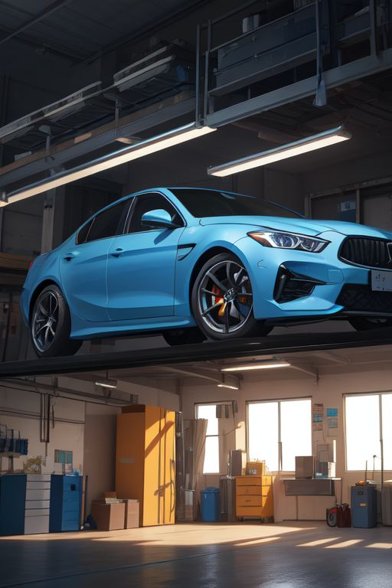
Introduction
1 - Ce projet vise à développer une application multiplateforme.
2 - Destinée à simplifier et à optimiser la gestion.
3 - Garage automobiles comptant entre 1 et 10 salariés.
01/07
Notes:
Le projet consiste en une application multiplateforme permettant aux
garages de 1 à 10 personnes d'optimiser la gestion de leurs clients, des
véhicules à entretenir, ainsi que la génération de factures, d'ordres de
réparation, et l'édition de devis. Une fonctionnalité de gestion d'inventaire
est également incluse pour suivre un stock de pièces détachées. Cette
application offre un gain de temps significatif pour les petits garages tout
en assurant l'historisation des factures et devis. De plus, les factures
électroniques respecteront les normes obligatoires établies par l'État
français

Slide 3


Objectifs du projet
L’objectif de ce projet est de moderniser les garages et de faciliter la gestion de leurs différentes activités.
Gestion
clients
Gestion
véhicules
Gestion
factures
Gestion
stocks
Analyse
02/07
Notes:
J'ai choisi de développer ce projet car mon père possède un garage, et ses
confrères ayant des structures similaires utilisent régulièrement des fichiers Excel
pour enregistrer les données clients et les factures. Une solution logicielle est
particulièrement utile pour mieux gérer les clients, maintenir un historique des
réparations des véhicules et des factures, ainsi que se conformer aux normes en
matière de facturation dématérialisée. je souhaite créer une application beaucoup plus moderne en utilisant
des techniques et technologies web récentes, afin de mettre en pratique les
connaissances acquises et de répondre concrètement aux besoins des garages et
à leurs problématiques, étant donné qu'il s'agit d'un cas concret.

Slide 4

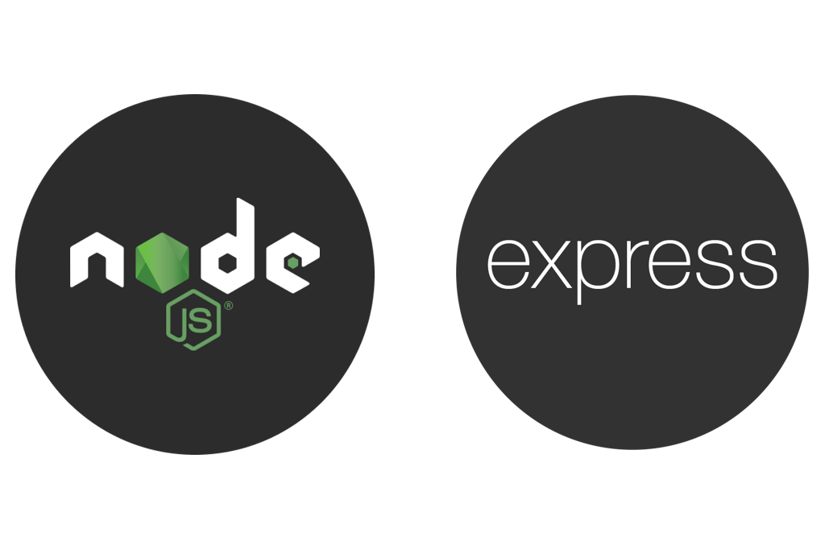

Méthodologie
Pour offrir un contexte semi-réel, un site web de vente de l'application a été créé, permettant également la mise en place d'une API.
03/07

Slide 5




Pour cette solution, j’utilise ASP.NET Core 8 avec Blazor Web App, intégré à Electron.NET.
04/07

Slide 6
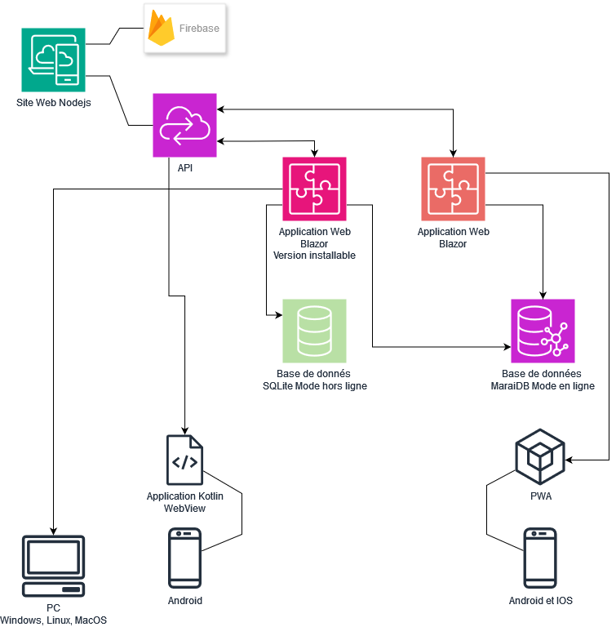
Architecture de l'application
05/07

Slide 7

Fonctionnalités clés
Connexion sécurisée
Gestion des clients
Suivi des véhicules
Devis et facturation
Gestion des stocks basique
Ordres de réparations
Rapports et analyses
Fonctionnalité multi utilisateur
06/07
Notes:
Connexion sécurisée : Protection des données via une
authentification sécurisée et des protocoles de chiffrement.
• Gestion des clients : Stockage et gestion des informations clients.
• Suivi des véhicules : Enregistrement des détails des véhicules et
historique complet des réparations.
• Devis et facturation : Création de devis détaillés et génération de
factures.
• Gestion des stocks : Suivi de l'inventaire des pièces détachées et
consommables.
• Ordres de réparation : Création et suivi des ordres de réparation.
• Rapports et analyses : Génération de statistiques et tableaux de bord
sur l'activité.
• Fonctionnalité offline : Accès et utilisation de l’application même sans
connexion internet

Slide 8

Défis techniques
Compatibilité entre Electron.NET et Blazor Web App avec ASP.NET Core 8
Créer un exécutable fonctionnel pour Windows, Linux et macOS en utilisant Electron.NET
La synchronisation d'une base de données SQLite locale avec une base de données MySQL en ligne dans une application multi-utilisateur
Pour la version 100% web de votre application avec une solution cloud adaptée
07/11

Slide 9
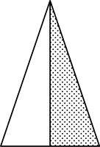

Avancement
Présentation
Documents
Site Web
Site Web Nodejs
Application et API
Application Facilys
Cloud
Version Web et Base de données Synchronisé
08/11

Slide 10
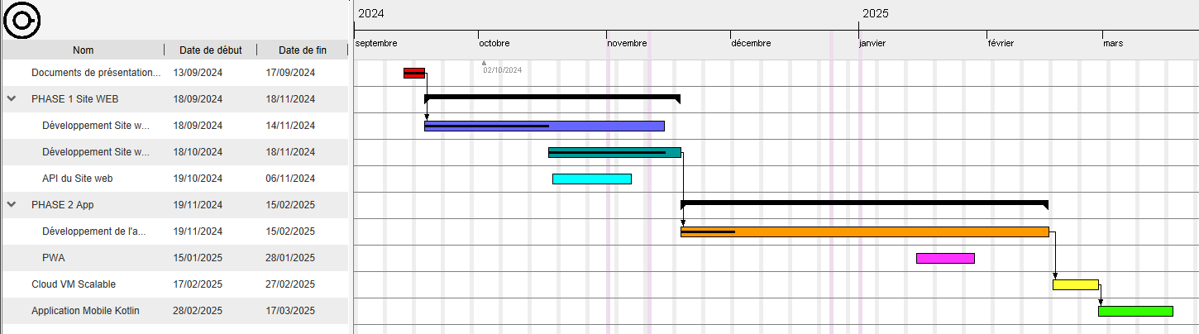

09/11

Slide 11

Perspectives d'évolution
Pour cette application, il me reste encore de nombreuses fonctionnalités à ajouter, ainsi que des améliorations à apporter au développement global.
Mon objectif principal est de rendre cette application prête à être commercialisée.
10/11

Slide 12
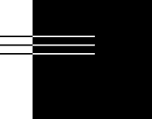
Conclusion
Ce projet me permet d'apprendre de nouvelles technologies liées au multiplateforme et à la mobilité, tout en appliquant les connaissances acquises au cours de ma formation. De plus, ce projet représente un véritable défi, car il est destiné à des professionnels de la réparation automobile, ce qui nécessite l'utilisation de standards adaptés pour répondre précisément à leurs besoins.
07/07

